Slide 1
Le politiche Europee per la crescita e l’innovazione: Come si può misurare l’innovazione?
Professoressa: Chies Laura
Studenti: ▻ Porzio Matteo [EC1200983]
▻ Mattiello Samuele [EC01012880]
▻ Tinta Federico [EC1201093]
▻ Di Lenardo Gaia [EC1200917]
Anno accademico 2023/2024

Slide 2
CONTENUTO DELLA PRESENTAZIONE
Introduzione | Measuring Innovation → THE OXFORD HANDBOOK OF INNOVATION | Samuele Mattiello
Ipotesi.1 | Come identificare i fattori chiave che influenzano l’innovazione? | Samuele Mattiello
Ipotesi.2 | Quali sono i principali indicatori/indagini utilizzati per misurare l'innovazione all'interno delle aziende? → CIS | Matteo Porzio
Ipotesi.3 | Come utilizzare la spesa per la ricerca e sviluppo per misurare l’innovazione? | Federico Tinta
Ipotesi.4 | Qual è il ruolo della GERD nel promuovere l’innovazione attraverso le attività di R&S? | Gaia di Lenardo
Conclusione | Focus sui programmi volti a sostegno | Gaia di Lenardo

Slide 3
00
Introduzione

Slide 4
Introduzione
Nel capitolo 6 "Measuring Innovation" del libro "THE OXFORD HANDBOOK OF INNOVATION" (2005) viene affrontato il tema della misurazione dell'innovazione. Viene sottolineata l'importanza di misurare l'innovazione in maniera accurata per comprendere i processi di innovazione e valutare il successo delle politiche volte a promuovere l'innovazione. Vengono discusse diverse metodologie e indicatori utilizzati per misurare l'innovazione, tra cui le statistiche ufficiali, i sondaggi sulle imprese, gli indicatori internazionali e i dati brevettuali. Vengono inoltre esaminati i punti di forza e le limitazioni di ciascuna metodologia e vengono forniti suggerimenti su come combinare diversi approcci per ottenere una visione più completa dell'innovazione in un determinato contesto. Infine, viene evidenziata l'importanza di valutare non solo i risultati dell'innovazione, ma anche i processi, le strategie e le risorse che sostengono l'innovazione stessa.

Slide 5
01
Come identificare i fattori chiave che influenzano l’innovazione?

Slide 6
Due tipologie di approccio per l’analisi dell’innovazione
Il primo passo per l’analisi dell’innovazione è distinguere quale siano gli strumenti per farlo.
A questo proposito vengono distinti due tipologie di approccio distinte e complementari:
Approccio all’oggetto: focus sull’output oggetto delle innovazioni tecnologiche
Approccio al soggetto: focus sui soggetti promotori dell’innovazione
Approcci all’innovazione
Oggetto:
Riguarda la tecnologia stessa e la sua innovazione
Soggetto:
Riguarda input e output innovativi delle imprese

Slide 7
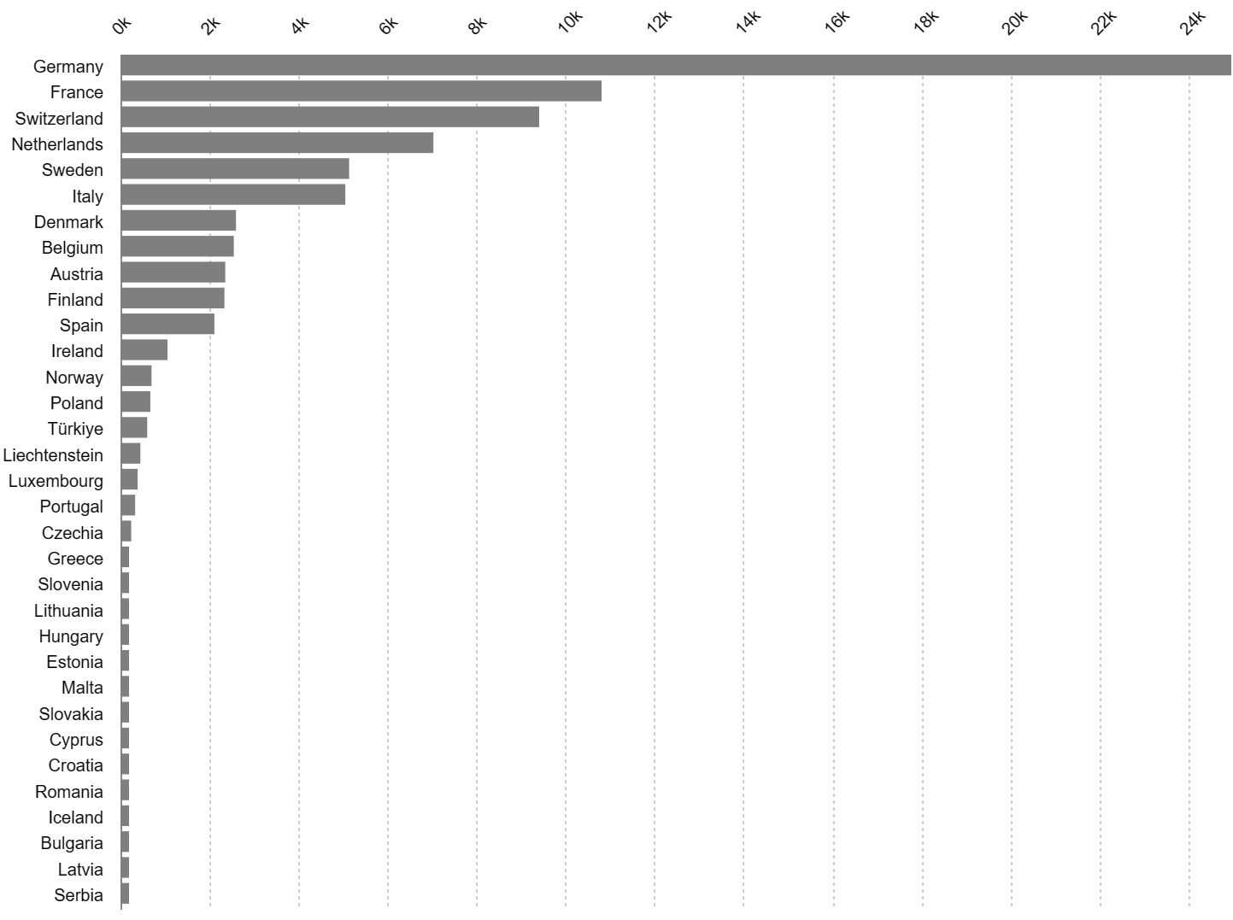
Approccio all’oggetto: indicatori
Quali sono gli indicatori principali per l’innovazione secondo l’approccio all’oggetto?
Uno dei più importanti database è stato lo Science Policy Research Unit con dal 1945 al 1983, registrando nell’industria britannica circa 4.200 innovazioni. Altre fonti fondamentali per questo approccio sono le pubblicazioni su riviste specializzate e altre letterature scientifica, che danno credibilità all’innovazione pur avendo anche alcuni aspetti negativi.
Domande di brevetto all'EPO per paese dei richiedenti e degli inventori (dal 2004)
Fonte: www.ec.europa.eu/eurostat

Slide 8
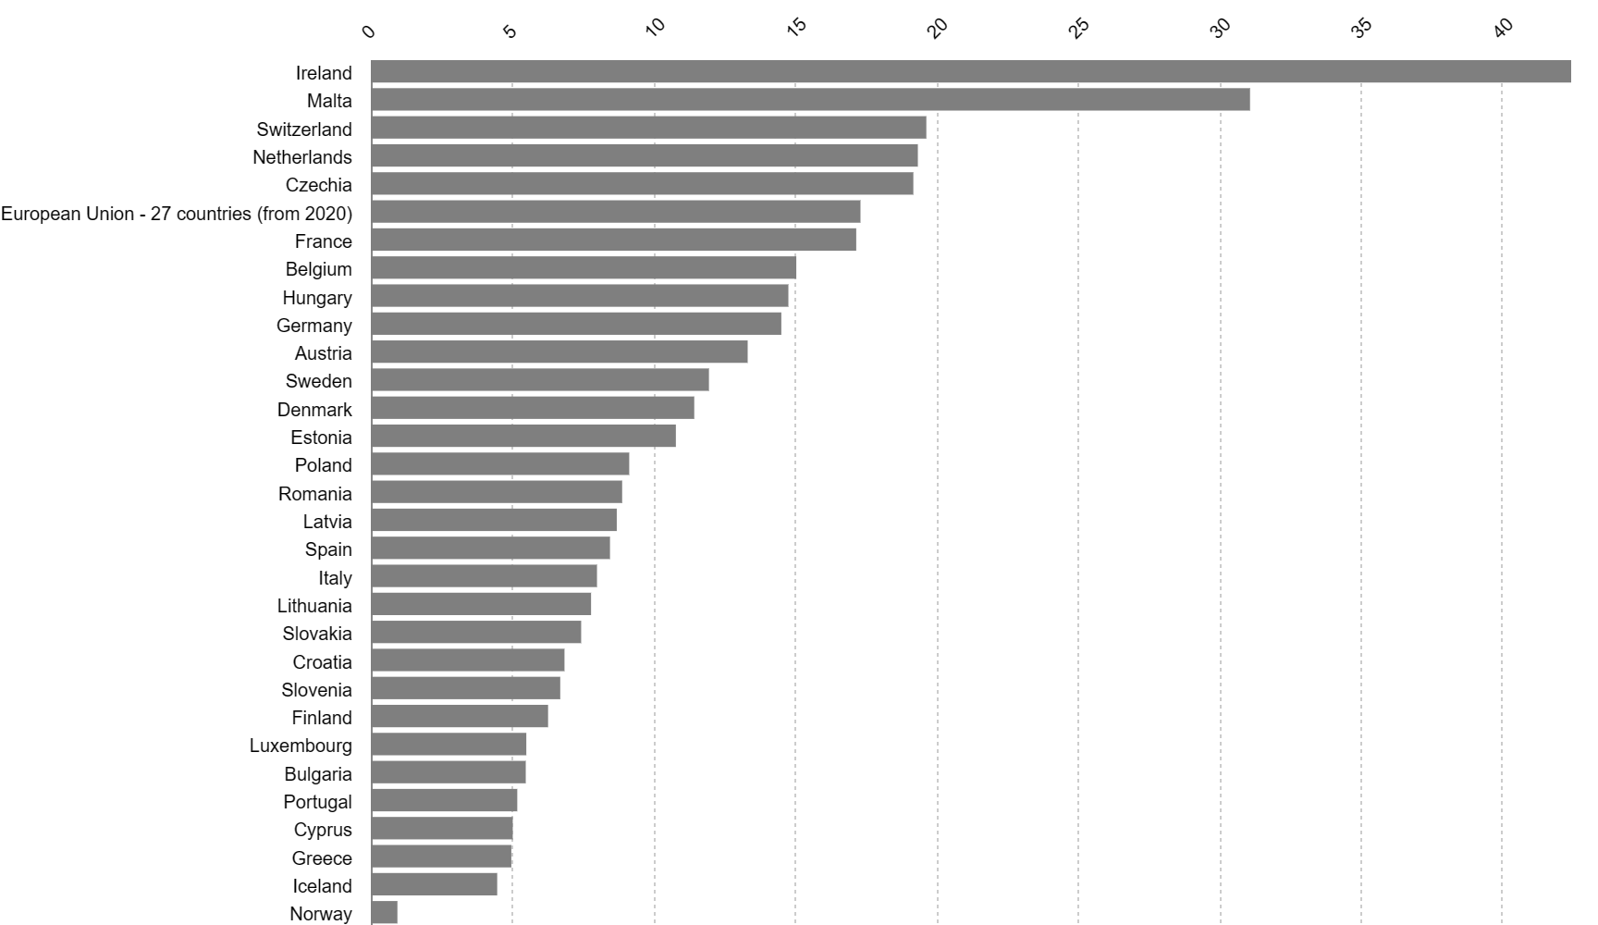
Approccio all’oggetto: risultati
Uno dei maggiori risultati del database SPRU è stato quello di evidenziare vari tipi di innovazione in 4 diverse tipi di industrie, in cui ogni tipo di impresa differiva nei fattori chiave dell’innovazione.
Un altro lavoro importante è stato quello di enfatizzare il flusso intersettoriale di innovazioni permettendo un’intuizione empirica del sistema d’innovazione seguendo i tre principali settori:
ingegneria civile
ingegneria elettronica
ingegneria meccanica.
Percentuale di esportazioni di prodotti innovativi
Fonte: www.ec.europa.eu/eurostat

Slide 9
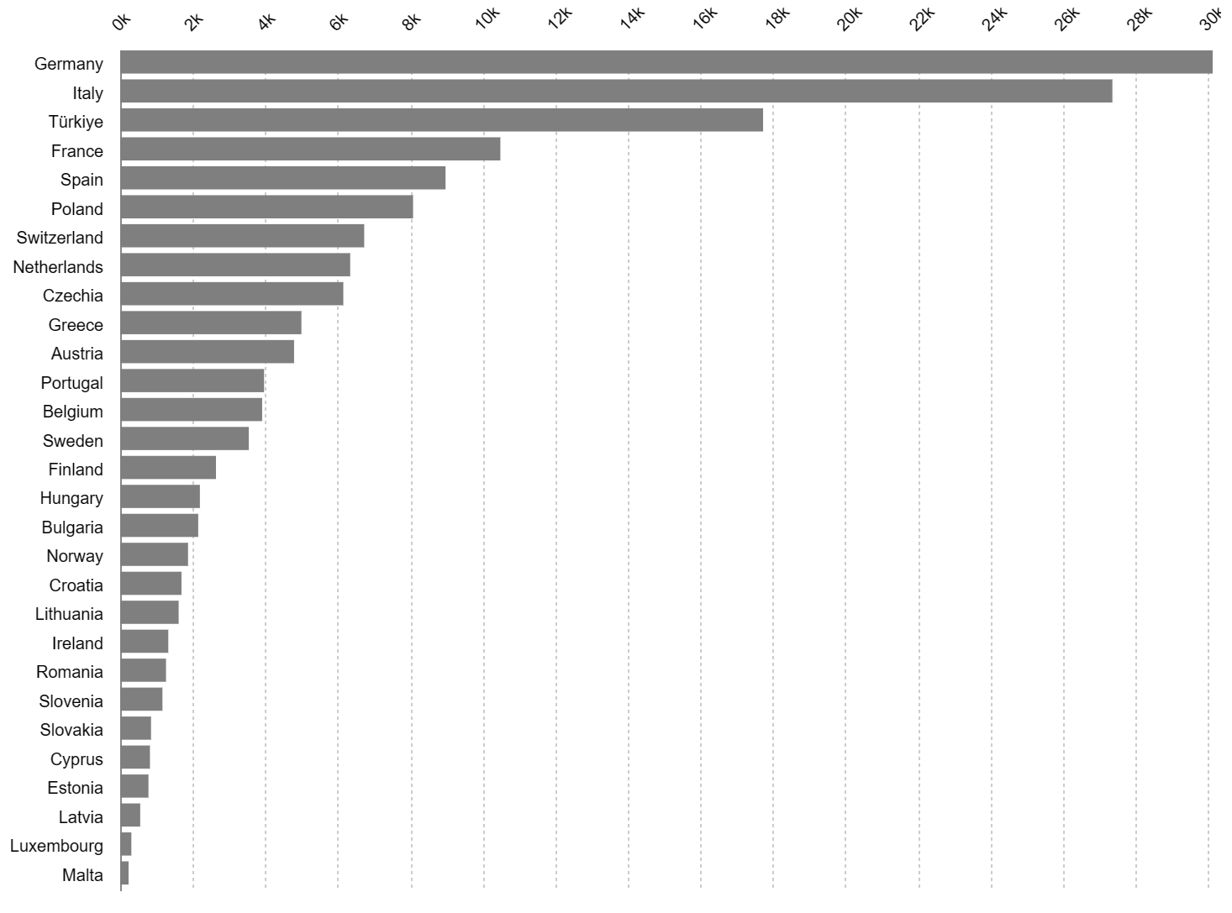
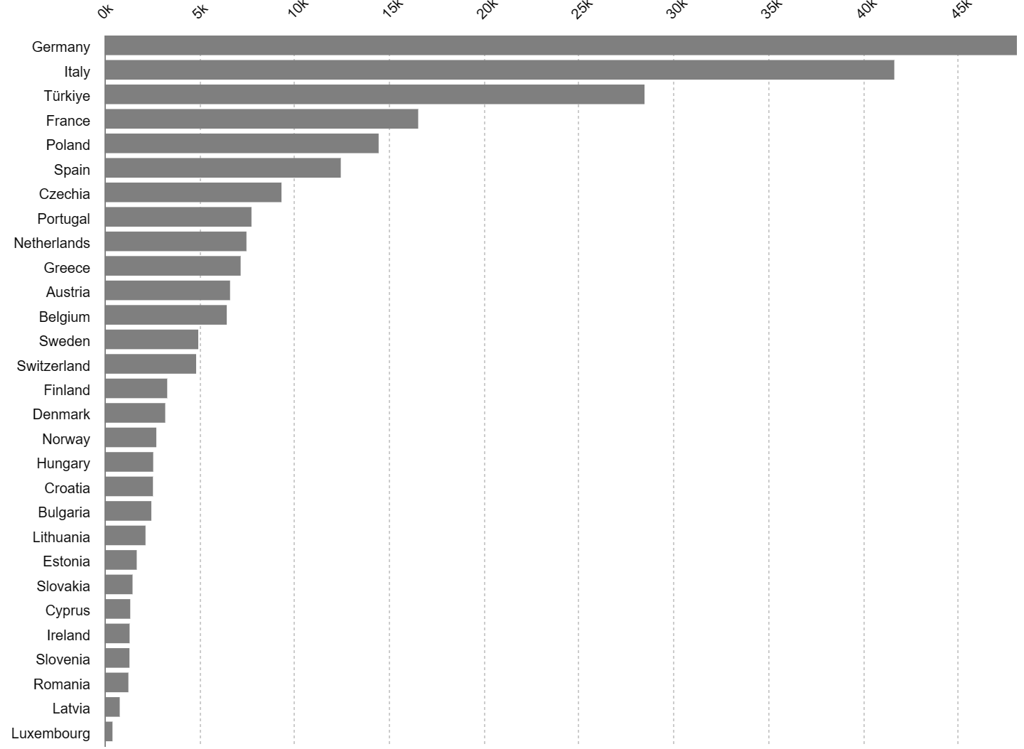
Approccio al soggetto: innovazione nelle imprese
Fonte: www.ec.europa.eu/eurostat
Fonte: www.ec.europa.eu/eurostat
I grafici rappresentano il numero di imprese che hanno introdotto nuovi tipi di prodotti (a sx) o nuovi tipi di processo produttivo (a dx). Le due classifiche sono pressoché identiche, identificando come primi Paesi della classifica Germania, Italia e Turchia. I motivi per cui si trovano in quella posizione sono tanti, differenti ma anche interconnessi; la cultura e l’istruzione giocano un ruolo fondamentale, così come lo è il ruolo del governo per gli incentivi riguardo l’innovazione.

Slide 10
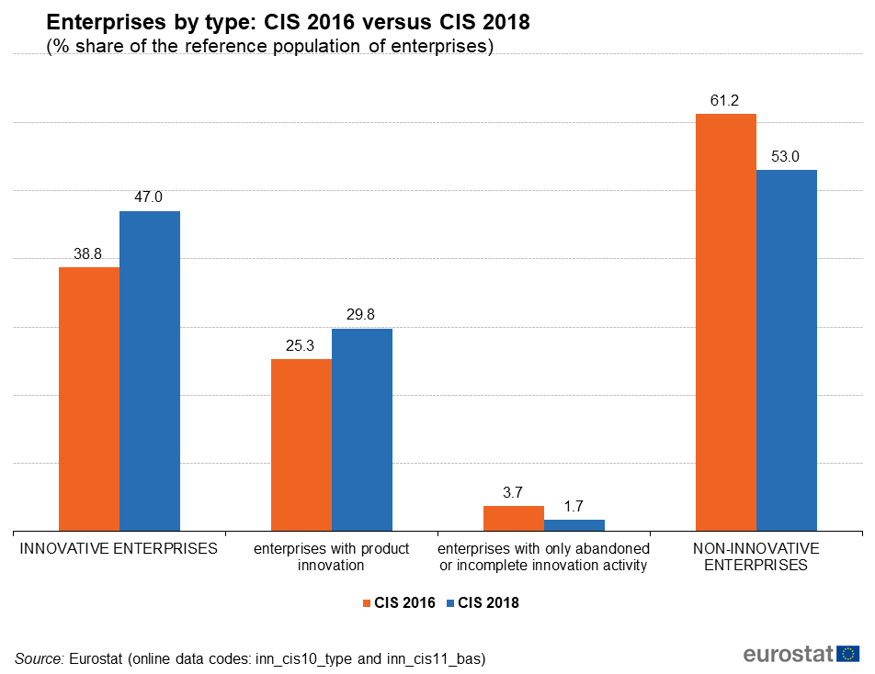
Approccio al soggetto: Community Innovation Survey
Il bisogno di raccogliere dati riguardanti le imprese è stato soddisfatto da svariate indagini, tra cui il più importante è sicuramente il Community Innovation Survey.
Il CIS si è focalizzato sulle innovazioni tecnologiche, con particolare attenzione ai prodotti, chiedendo alle imprese di classificare i propri prodotti secondo alcune categorie e inoltre anche la percentuale di vendite da questi prodotti.
Perché il CIS si concentra sui prodotti? Perchè la raccolta di dati è molto più semplice, e inoltre permette di stabilire una ragionevole definizione di novità. E a questo proposito, per determinare cosa sia nuovo, il CIS ha identificato diversi gradi di innovazione del prodotto.
Fonte: www.ec.europa.eu/eurostat

Slide 11
02
Quali sono i principali indicatori/indagini utilizzati per misurare l'innovazione all'interno delle aziende?

Slide 12
Community Innovation Survey
La Community Innovation Survey (CIS) è un’indagine completa che analizza e studia l'innovazione all'interno delle imprese, fornendo informazioni dettagliate e puntuali sulle attività innovative condotte dalle aziende.
I Paesi dell'Unione Europea hanno introdotto per la prima volta nel 1992 l'indagine (CIS1), che da allora si è trasformata in una regolare raccolta dati biennale.
È uno strumento progettato appositamente per raccogliere e fornire dati sul grado di innovazione all'interno dei settori dell'economia aziendale.

Slide 13
Community Innovation Survey
Grazie a questo strumento è possibile analizzare i fattori che favoriscono o ostacolano l'innovazione all'interno delle aziende, nonché valutare i risultati ottenuti attraverso attività innovative. Tra i principali aspetti considerati dal CIS ci sono:
l'innovazione di prodotto
l'innovazione dei processi aziendali
lo sviluppo dell'innovazione
le attività di innovazione
la spesa dedicata all'innovazione
il fatturato derivante da prodotti innovativi
gli incentivi per implementare l'innovazione
la cooperazione nel campo dell'innovazione
le fonti di finanziamento per l'innovazione
le fonti di informazione sull'innovazione
le eventuali barriere che ostacolano l'innovazione
altri aspetti legati all'innovazione.

Slide 14
L'attività di innovazione nei paesi europei
Quota di imprese innovative 2018-2020
Fonte: www.ec.europa.eu/eurostat
Secondo i dati relativi al periodo 2018-2020, più della metà delle imprese presenti negli Stati membri dell'Unione Europea hanno dichiarato di aver intrapreso attività di innovazione, con una percentuale del 52,7%. Tra questi paesi, Grecia, Belgio, Germania e Finlandia hanno registrato le percentuali più elevate di imprese innovative, rispettivamente del 72,6%, 71,3%, 68,8% e 68,7%. Anche Cipro, Svezia ed Estonia hanno riportato percentuali superiori al 60,0%. L’Italia riporta una quota percentuale pari al 55,7%. Al contrario, i livelli più bassi di attività innovativa sono stati riscontrati in Romania, con solamente il 10,7% delle imprese coinvolte in iniziative di innovazione.

Slide 15
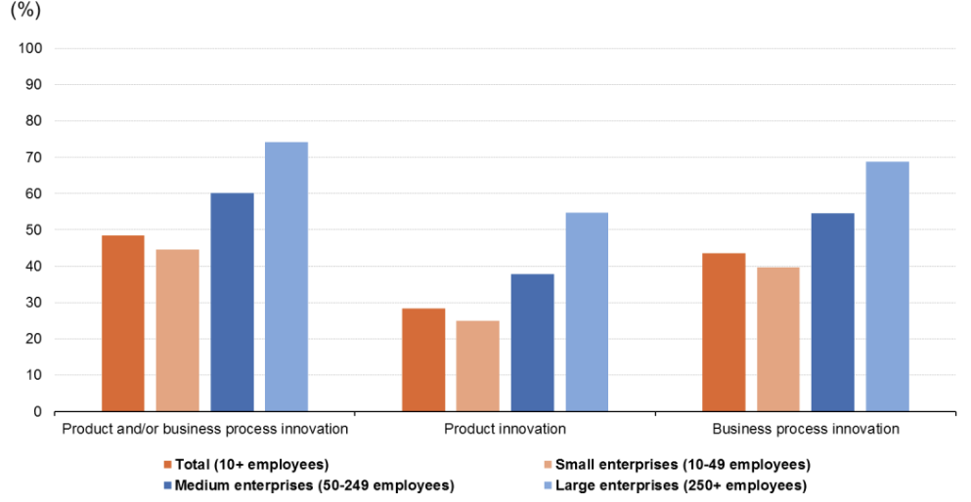
Tipologie di innovazione introdotte
Nel grafico, viene esaminato e confrontato il grado di innovazione delle imprese, distinguendo tra innovazioni nel prodotto e nell'organizzazione dei processi aziendali. I dati sono rappresentati per l'intero campione di imprese con almeno 10 dipendenti, suddiviso in sottogruppi corrispondenti alle piccole imprese (con 10-49 dipendenti), alle medie imprese (con 50-249 dipendenti) e alle grandi imprese (con 250 o più dipendenti).
Quota di imprese innovative per tipologie di innovazione e classe dimensionale 2018-2020
Fonte: www.ec.europa.eu/eurostat

Slide 16
Tipologie di innovazione introdotte
Nell'ambito degli Stati membri dell'Unione Europea, durante il periodo 2018-2020, quasi la metà di tutte le imprese (48,4%) ha introdotto innovazioni relative ai prodotti e/o ai processi aziendali.
La percentuale di imprese innovative tra le piccole imprese è simile a quella della popolazione totale (44,5%). Al contrario, le medie e grandi imprese presentano un andamento diverso, in quanto hanno mostrato una maggiore propensione ad introdurre innovazioni rispetto a quelle più piccole, con una percentuale del 60,1% e del 74,1% rispettivamente.
Quota di imprese innovative per tipologie di innovazione e classe dimensionale 2018-2020
Fonte: www.ec.europa.eu/eurostat

Slide 17
Tipologie di innovazione introdotte
Le grandi imprese presentano una maggiore tendenza alla introduzione di innovazioni nei processi aziendali (68,8%) rispetto a quelle nei prodotti (54,7%). Per quanto riguarda le medie imprese, più della metà di queste sono innovative nei processi aziendali (54,5%), mentre la percentuale di innovazioni nei prodotti è inferiore al 40%. Per quanto concerne le piccole imprese, la maggior parte di esse ha introdotto innovazioni nei processi aziendali (quasi il 40%), mentre la percentuale di innovatori nei prodotti è molto più bassa, attestandosi intorno al 25%.
Quota di imprese innovative per tipologie di innovazione e classe dimensionale 2018-2020
Fonte: www.ec.europa.eu/eurostat

Slide 18
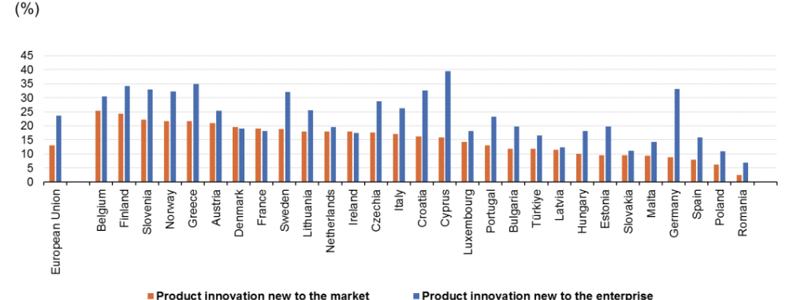
Innovazione e novità di prodotto
Secondo le definizioni CIS, per poter essere considerata un'innovazione di prodotto, un'impresa deve aver introdotto un prodotto nuovo o significativamente migliorato. È possibile distinguere tra innovazioni di prodotto che sono nuove per il mercato e quelle che sono nuove solo per l'impresa stessa. Nel periodo 2018-2020, più del 20% di tutte le imprese in Belgio, Finlandia, Slovenia, Grecia e Austria sono state classificate come innovatori di prodotto per aver introdotto beni o servizi nuovi sul mercato (come mostrato nel grafico).
Quota di imprese innovative per tipologie di prodotto innovativo 2018-2020
Fonte: www.ec.europa.eu/eurostat
In sette Stati membri dell'UE, meno del 10% di tutte le imprese ha introdotto innovazioni di prodotto nuove sul mercato, con la percentuale più bassa registrata in Romania (2,4%), la più alta in Belgio (25,1%). L’Italia registra il 17,5%. Per quanto riguarda le innovazioni di prodotto nuove solo per l'impresa, quattordici Stati membri dell'UE hanno registrato percentuali superiori al 20%, con la percentuale più alta osservata a Cipro (39,5%). La percentuale più bassa si registra in Romania (6,8%). L’Italia registra il 26,3%;

Slide 19
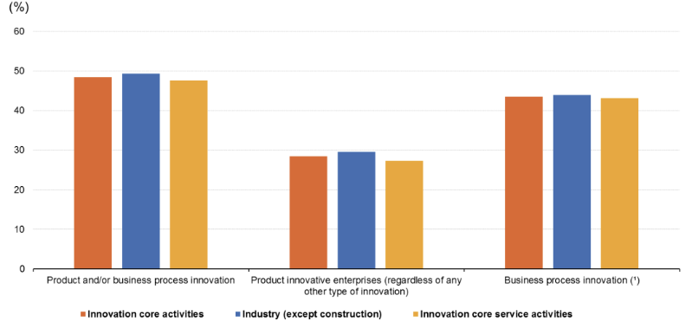
Tipologie di innovazione introdotte
La distribuzione delle imprese innovative nei settori dell'industria e dei servizi NACE permane pressoché invariata, come indicato nel grafico. Le attività principali della Classificazione delle attività economiche nella Comunità europea (NACE) nel settore industriale includono miniere, giacimenti e settori manifatturieri, escludendo le costruzioni. I servizi, invece, includono attività come il commercio all'ingrosso, il trasporto, lo stoccaggio, le attività di informazione e comunicazione, l'intermediazione finanziaria, le attività informatiche e connesse e altri servizi correlati alle imprese.
Quota di imprese innovative per tipologie di innovazione e attività economiche 2018-2020
Fonte: www.ec.europa.eu/eurostat
La percentuale di imprese innovative nel settore industriale è solo leggermente superiore rispetto al totale delle attività principali (49,3% contro 48,4%), e questo incremento è principalmente dovuto al maggior contributo dell'innovazione di prodotto, che rappresenta in media il 29,5% nel settore industriale e il 27,3% nei servizi.

Slide 20
CIS - Raccolta dati
Il quadro giuridico per la CIS a partire dal 2012 è definito dal regolamento UE 995/2012, il quale stabilisce le condizioni di qualità e identifica la copertura incrociata obbligatoria nei diversi settori economici, nelle varie classi dimensionali delle imprese e nei diversi indicatori di innovazione.
Al fine di rispettare i requisiti del regolamento e soddisfare le esigenze degli utenti, Eurostat collabora con i Paesi membri per sviluppare un questionario standard, noto come raccolta dati armonizzata (HDC), per ogni ciclo di raccolta.
Oltre alle domande fondamentali obbligatorie, ogni serie di sondaggi include anche variabili volontarie, come ad esempio i benefici ambientali dell'innovazione.

Slide 21
03
Come utilizzare la spesa per la ricerca e sviluppo
per misurare l’innovazione?

Slide 22
Ricerca e sviluppo
Per quanto riguarda la raccolta dati sull innovazione, l'area Ricerca e Sviluppo è quella più grande.
Comprende sia la produzione di nuove conoscenze che la loro applicazione pratica.
Utile per misurare l’innovazione in quanto classificata secondo criteri multipli e i dati sono raccolti in forme altamente dettagliate.
Distinzione tra:
ricerca di base
ricerca applicata
sviluppo.
I dati vengono classificati inoltre in settori di performance (imprese, governo,istruzione superiore) e in base alle fonti di finanziamento (domestiche o internazionali).

Slide 23
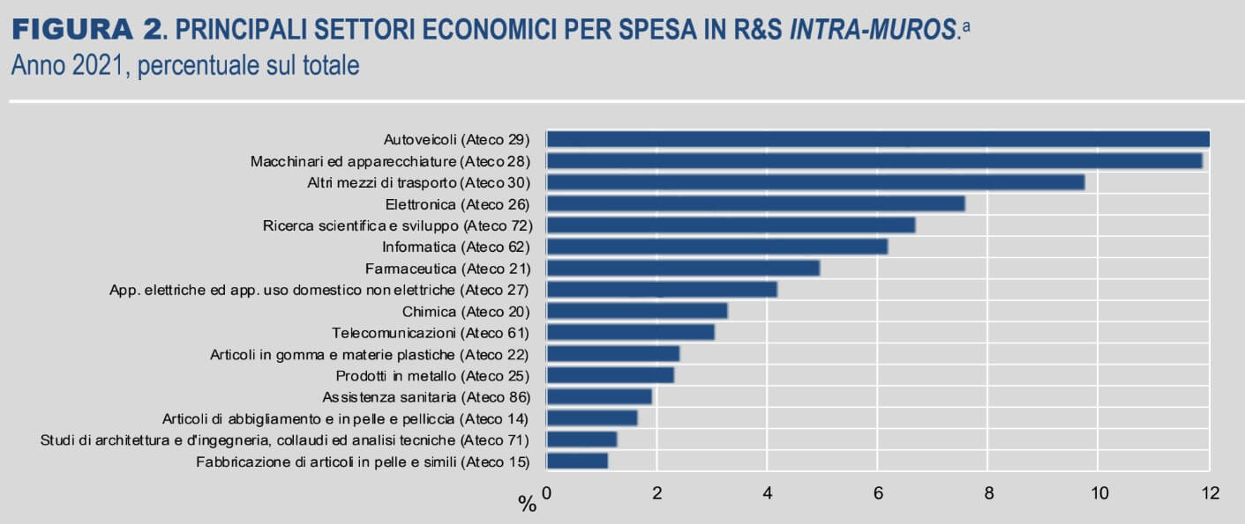
Intensità di R&S
Il rapporto tra la spesa per R&S e una qualche misura dell’output.
Aziende: vendite
Industria: produzione totale o valore aggiunto
Fonte: ISTAT
Un alta intensità di R&S in un settore sta ad indicare la presenza di attività ad alta tecnologia, quindi industrie che dipendono dal grado di innovazione raggiunto per essere competitive.

Slide 24
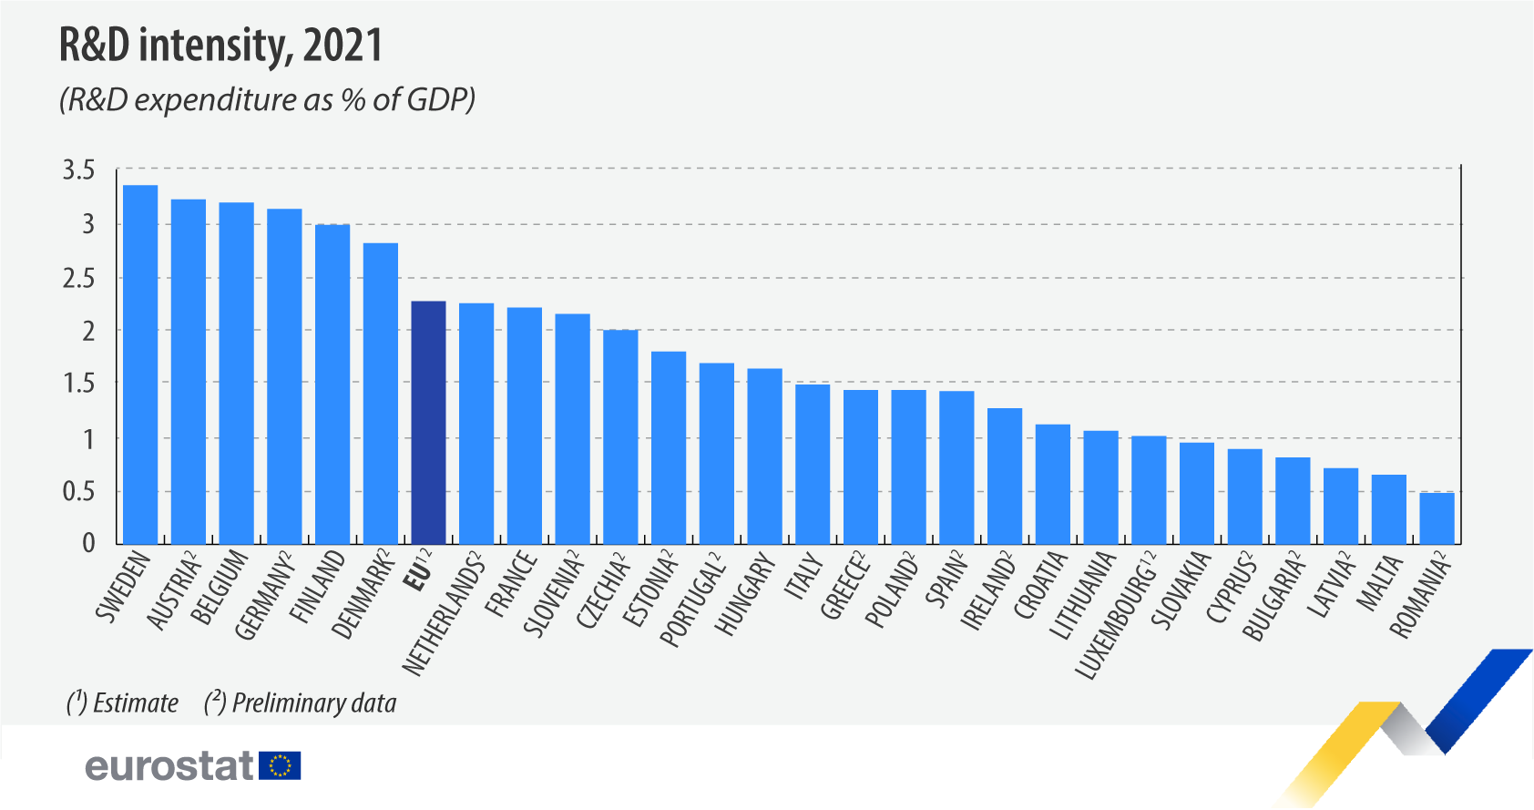
Quando invece la spesa lorda per R&S viene messa a rapporto con il PIL abbiamo delle informazioni sul progresso tecnologico del paese in questione.
Fonte: www.ec.europa.eu/eurostat

Slide 25
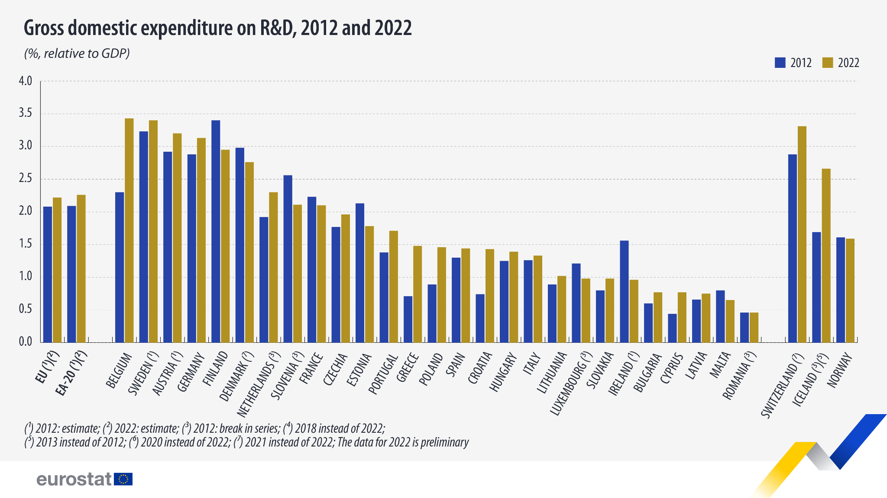
La spesa totale dell’Unione in R&S nel 2022 ammonta a 352 miliardi di euro, in aumento del 6,34% rispetto al 2021 e in crescita del 48.52% rispetto al 2012.
Siccome le industrie variano considerevolmente nella loro intensità di R&S, il rapporto aggregato potrebbe semplicemente essere un effetto del fatto che le strutture industriali sono diverse tra i paesi. Un paese o una regione con grandi industrie ad alta tecnologia avrà naturalmente una maggiore intensità di R&S rispetto a uno con la maggior parte delle sue attività nelle industrie a basso utilizzo di tecnologie avanzate.
Fonte: www.ec.europa.eu/eurostat

Slide 26
Limiti R&S
Misurare l’innovazione studiando solamente i dati raccolti sulla ricerca e sviluppo è limitante perché:
Si tenderebbe a considerare la R&S come la fonte primaria della crescita della produttività
Non viene presa in considerazione la complessità fondamentale dei dati disponibili.

Slide 27
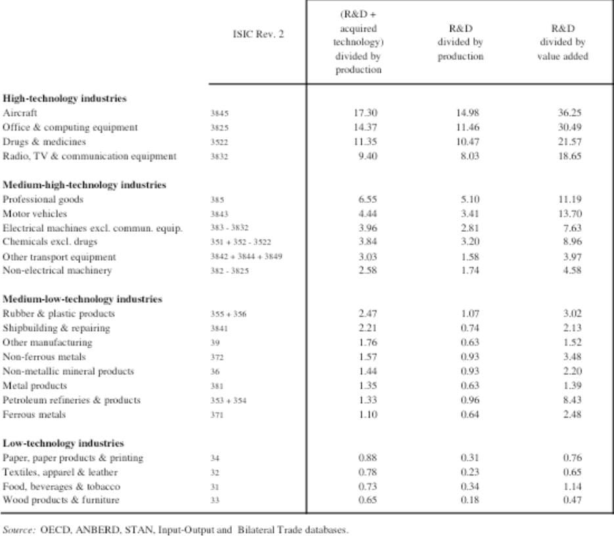
Un caso particolare in cui è stato aggiunta una modifica all’indicatore R&S, ovvero la R&S incorporata nei beni capitali e intermedi utilizzati da un industria.
La tecnologia acquisita, come proporzione della R&S, aumenta drasticamente man mano che ci si sposta da industrie ad alta tecnologia a quelle a bassa tecnologia.
Tecnologia acquisita
Fonte: OECD, ANBERD STAN, Input-output and Bilateral Trade database

Slide 28
04
Qual è il ruolo della GERD nel promuovere l’innovazione attraverso la R&S?

Slide 29
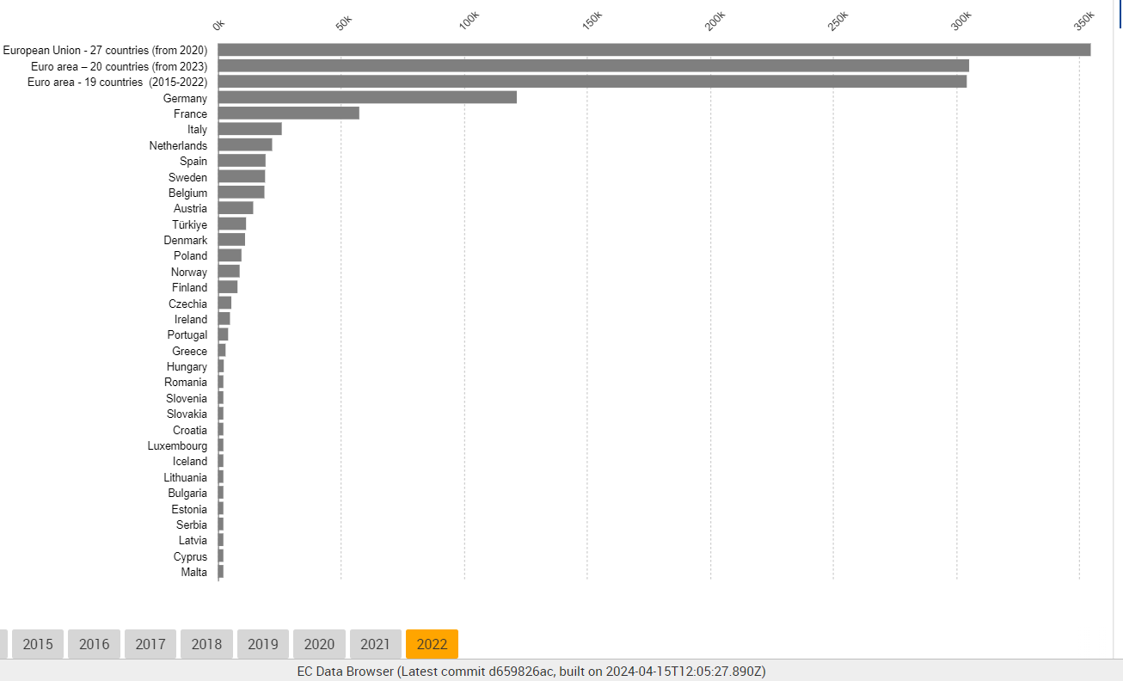
La spesa in R&S nei diversi paesi europei
La GERD (Gross Expenditure on Research and Development) rappresenta un indicatore fondamentale per valutare l’impegno di un paese nella ricerca e nello sviluppo. Rappresenta la spesa totale, sia pubblica che privata, dedicata alla ricerca scientifica e tecnologica e allo sviluppo di nuove tecnologie e prodotti.
Fonte: www.ec.europa.eu/eurostat

Slide 30
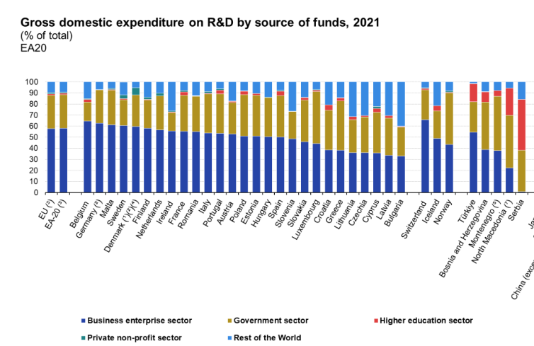
Chi finanzia queste attività?
Più della metà dell’investimento totale all’interno dell’Unione Europea nel 2021 è stato effettuato dalle imprese, rappresentando il 50,5% del totale. Circa un terzo della spesa complessiva (30,3%), è stato coperto dal governo, mentre il 9,7% proviene dal resto del mondo.
Fonte: www.ec.europa.eu/eurostat

Slide 31
Le statistiche riguardanti la scienza, la tecnologia e l'innovazione nell'Unione Europea sono raccolte conformemente al regolamento di esecuzione UE n 995/2021 della Commissione. Questo regolamento stabilisce le procedure per la produzione e lo sviluppo di dati statistici comunitari in questi settori fino alla fine del 2020. Inoltre, le statistiche Eurostat sulla spesa per la ricerca e lo sviluppo sono basate sulle linee guida del manuale Frascati dell'OCSE del 2015. Questo manuale è stato aggiornato per tener conto dei cambiamenti nel finanziamento della ricerca e dello sviluppo in un contesto di economie globalizzate.
Questi strumenti normativi e metodologici sono fondamentali per garantire la coerenza e l'attendibilità delle statistiche relative alla ricerca, alla tecnologia e all'innovazione, consentendo una valutazione accurata del progresso e delle tendenze in questi settori cruciali.
Origine dei dati

Slide 32
Come possono essere utilizzati questi dati?
I dati GERD possono essere utilizzati per comprendere il panorama dell’innovazione e della ricerca in un dato contesto.
Possono essere utilizzati per:
settore privato
politica economica e pianificazione
investimenti esteri
confronti internazionali
valutazione dell’efficacia delle politiche

Slide 33
05
Conclusione

Slide 34
Conclusione
Dall’elaborato si intuisce come la misurazione e la promozione dell’innovazione risultino essere un procedimento articolato.
La valutazione dell’innovazione richiede un sistema di indicatori/strumenti diversificato e adattabile, che sia in grado di cogliere il processo di creazione e diffusione delle nuove idee e tecnologie.
È importante sottolineare come l’UE, per promuovere la ricerca e l’innovazione, ha stanziato una serie di programmi a favore quali: Horizon Europe, COSME, Digital Europe Program…, programmi che servono a migliorare la competitività e la crescita economica delle regioni e degli stati membri.

Slide 35
Bibliografia e sitografia
[1] http://repositorio.colciencias.gov.co/bitstream/handle/11146/479/1098-SMITH_2005_MEASURING_INNOVA.PDF?sequence=1&isAllowed=y
[2] https://ec.europa.eu/eurostat/web/microdata/community-innovation-survey
[3] https://ec.europa.eu/eurostat/databrowser/view/inn_cis12_bas/default/table?lang=en&category=scitech.inn.inn_cis12.inn_cis12_info
[4] https://ec.europa.eu/eurostat/statistics-explained/index.php?title=Community_Innovation_Survey_2020_-_key_indicators#Innovation_Activity
_in_the_European_Countries
[5] https://ec.europa.eu/eurostat/statistics-explained/index.php?title=Community_Innovation_Survey_%E2%80%93_new_features
[6] https://ec.europa.eu/eurostat/databrowser/view/pat_ep_tot/default/bar?lang=en
[7] https://ec.europa.eu/eurostat/databrowser/view/tin00140/default/bar?lang=en&category=t_scitech.t_htec
[8] https://ec.europa.eu/eurostat/web/main/search/-/search/estatsearchportlet_WAR_estatsearchportlet_INSTANCE_bHVzuvn1SZ8J?_estatsearcHpor
tlet_WAR_estatsearchportlet_INSTANCE_bHVzuvn1SZ8J_pageNumber=1&_estatsearchportlet_WAR_estatsearchportlet_INSTANCE_bHVzuvn1SZ8J_pageSize=11&_estatsearchportlet_WAR_estatsearchportlet_INSTANCE_bHVzuvn1SZ8J_text=innovazione+e+spese&text=innovation+and+expenditure
[9] https://ec.europa.eu/eurostat/statistics-explained/index.php?title=R%26D_expenditure#Gross_domestic_expenditure_on_R.26D
[10] https://ec.europa.eu/eurostat/databrowser/view/rd_e_gerdtot/default/bar?lang=en&category=scitech.rd.rd_e
[11] https://ec.europa.eu/eurostat/databrowser/view/inn_cis12_prod/default/bar?lang=en
[12] https://ec.europa.eu/eurostat/statistics-explained/index.php?title=Community_Innovation_Survey_%E2%80%93_new_features#Introduction
[13] OECD (1999), OECD Science, Technology and Industry Scoreboard 1999: Benchmarking Knowledge-based Economies, OECD Publishing, Paris, https://doi.org/10.1787/sti_scoreboard-1999-en.
[14] Fagerberg, Jan, and David C. Mowery (eds), The Oxford Handbook of Innovation (2006; online edn, Oxford Academic, 2 Sept. 2009), https://doi.org/10.1093/oxfordhb/9780199286805.001.0001,

Slide 36
Grazie per l’attenzione!

